Slide 1

第五章 线性变换
线性空间中向量之间的联系是通过线性空间到线性空间的映射(变换)来实现的.
第一节 线性变换的定义

Slide 2
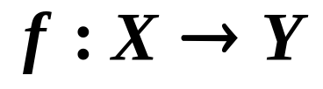
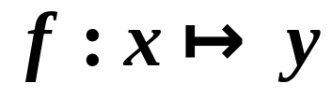
一、线性变换的概念
1. 映射
定义1: 设有两个非空集合X, Y, 如果有一个确定的法则 f，使得X中每个元 x 在 f 的作用下有集合Y 中唯一确定的元 y 与之对应，则称此法则 f 是X到Y的一个映射，记为
若X中的元x通过 f 得到Y 中的对应元 y，则记为
称 y 为在映射 f 下元x的象，并记为 y = f(x).
而x称为y在映射 f 下的原象.

Slide 3

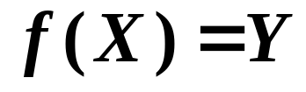
特别的
若用f(X)代表X在映射f 象的集合，则显然
如果
，映射f就称为是映上的或满射.
若在映射f 下，X中不同的元的象也一定不同，即有α₁≠α₂时一定有 f(α₁) ≠f(α₂ )，则称f 是1－1的或单射.
一个映射如果既是单射又是满射，就称为1－1对应或双射.
2. 变换
定义2 线性空间V到自身的映射称为V的一个变换，即
T:V→V
这时，向量α在变换T下的象β记为T(α) ，即
β =T(α) 或 β =Tα

Slide 4

3. 线性变换
注：变换概念是函数概念的推广.
定义3 设线性空间V上的一个变换T满足：
则称T是线性空间V上的一个线性变换.
由(1)(2)有对于V上的任意向量
定理 数域F上线性空间V上的变换T是线性变换
⬄∀α,β∈V及∀a,b∈F 恒有T(aα+bβ)=aT(α)+bT(β)成立.

Slide 5
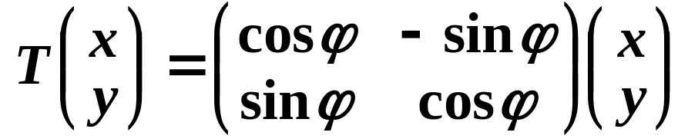
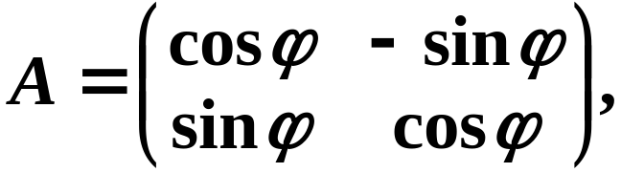
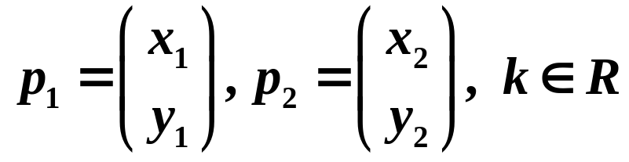
例1: 线性空间V中的零变换O: O(α)=0是线性变换.
证明: 设α, β ∈V, k∈F,
则有
O(α+β )=0
=0+0
=O(α)+O(β ),
O(kα) = 0
= k0
= kO(α).
所以, 零变换O是线性变换.
注意: 零变换中对应的元素必须是空间的零元0.
例2: 由关系式
确定xoy平面上的一个变换, 说明T的几何意义.
解: 先证明变换T是线性变换.
设
则 T(p₁+p₂)=A(p₁+p₂)=Ap₁+Ap₂=T(p₁)+T(p₂),

Slide 6


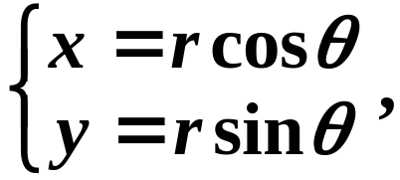


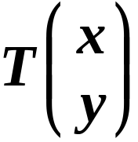
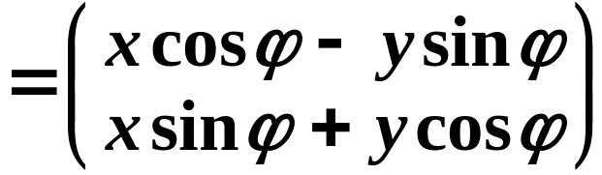



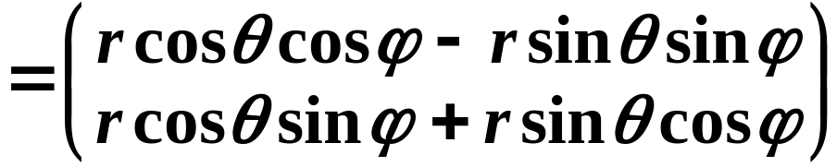
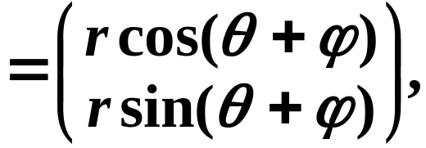
T(kp₁)=A(kp₁)=kAp₁=kT(p₁).
所以, 变换T是线性变换.
记
于是
上式表明: 变换T把任一向量按逆时针方向旋转ϕ角.
一般地, 在线性空间R^{n}中, 设A为n阶方阵, x∈R^{n}, 变换 T(x)=Ax是本节所定义的线性变换.
事实上, 对任意的x′, x″∈R^{n},
T(x′+x″)
=A(x′+x″)
=Ax′+Ax″
=T(x′)+T(x″),
T(kx′)
=A(kx′)=kAx′
=kT(x′).

Slide 7
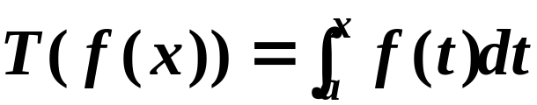
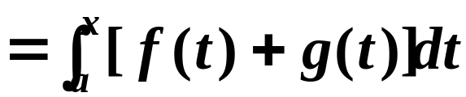
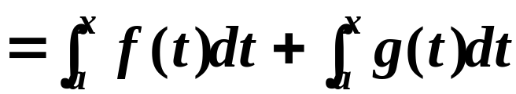
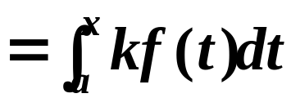
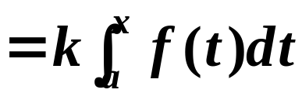
例3: 定义在闭区间[a, b]上的全体连续函数组成实数域上的一个线性空间C[a, b], 在这个空间中变换.
是一个线性变换.
证明: 设 f(x), g(x)∈C[a, b],
则有
T[f(x)+g(x)]
= T[f(x)]+T[g(x)],
T[k f(x)]
= kT[f(x)]
故命题得证.

Slide 8
例4: 线性空间V中的恒等变换(或称单位变换)E:
E(α)=α, α∈V,
是线性变换.
证明: 设α, β ∈V，k ∈F,
则有
E(α+β )=α+β
=E(α)+E(β ),
E(kα)= kα = kE(α).
所以, 恒等变换E是线性变换.
例5 设V是数域F上的线性空间，k是F中的某个数 ，定义V的变换如下：
α→kα
这是一个线性变换，称为由数k决定的数乘变换.
当k=1时，便得恒等变换，当k=0时，便得零变换 .

Slide 9
例6: 在R³中定义变换:
T(x₁, x₂, x₃)= (x₁², x₂+x₃, 0),
则T不是R³的一个线性变换.
证明: 对任意的α=(a₁, a₂, a₃), β =(b₁, b₂, b₃)∈R³,
T(α +β )=T(a₁+b₁, a₂+b₂, a₃+b₃)
=((a₁+b₁)², (a₂+b₂)+(a₃+b₃), 0)
≠ (a₁², a₂+a₃, 0)+(b₁², b₂+b₃, 0)
=T(α) +T(β).
故, T不是R³的一个线性变换.

Slide 10
二、线性变换的性质
以下设T为线性空间V_{n}的线性变换.
1. T(0)=0, T(–α)= –T(α).
实际上, T(0)=T(0α)=0T(α)=0;
T(–α)=T((–1)α)=(–1)T(α) =–T(α).
2. 若β =k₁α₁+k₂α₂+···+k_{m}α_{m} , 则
Tβ =k₁Tα₁+k₂Tα₂+···+k_{m}Tα_{m} .
此性质表明: 线性变换对线性组合保持不变.
3. 若α₁, α₂, ···, α_{m} 线性相关, 则Tα₁, Tα₂, ···, Tα_{m}亦线性相关.
利用性质2即可证明.
注意: 若α₁, α₂, ···, α_{m} 线性无关, 则Tα₁, Tα₂, ···, Tα_{m}不一定线性无关.

Slide 11
性质1－3可表述成：线性变换保持零向量和负向量、保持线性组合与线性线性相关性不变.
4. 线性变换T的象集T(V_{n})是线性空间V_{n}的一个子空间, 称T(V_{n})为线性变换T的象空间.则T(V_{n})是V的子空间.
证明: 由于T是V_{n}上的线性变换, 故T(V_{n})⊆V_{n}.
又由于0∈V_{n},
则0=T(0)∈T(V_{n}),
故T(V_{n})非空.
则对任意的 β₁, β₂∈T(V_{n}),
有α₁, α₂∈V_{n}, 使得Tα₁=β₁, Tα₂=β₂,
从而
β₁+β₂=Tα₁+Tα₂
=T(α₁+α₂)
∈T(V_{n}),
(因α₁+α₂∈V_{n})
kβ₁ = kTα₁
= T(kα₁)
∈T(V_{n}),
(因kα₁∈V_{n})
由上述证明知: T(V_{n})对V_{n}中的线性运算封闭,故T(V_{n})是V_{n}的子空间.

Slide 12
5. (补) S_{T}={ α | Tα=0, α∈V_{n}}(经T变换到0的全体元素构成的集合)是V_{n}的子空间. 称S_{T}为线性变换T的核.
证明: 显然S_{T} ⊆V_{n}.
由于T(0)=0, 则0∈S_{T} ,
故S_{T}非空.
则对任意的α₁, α₂∈S_{T},
有T(α₁)=0, T(α₂)=0,
从而
T(α₁+α₂)=T(α₁)+T(α₂)=0+0=0,
故α₁+α₂∈S_{T},
T(kα₁)=kT(α₁)=k0=0,
故kα₁∈S_{T},
由上述证明知: S_{T}对V_{n}中的线性运算封闭,故S_{T}是V_{n}的子空间.

Slide 13
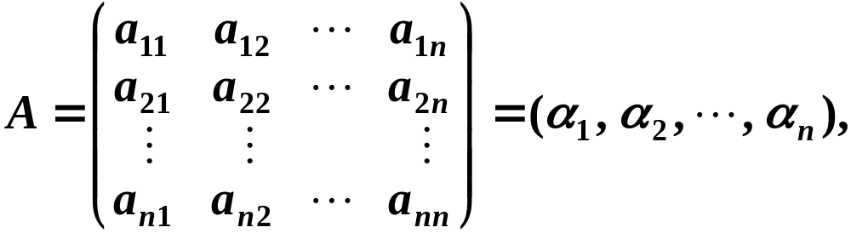
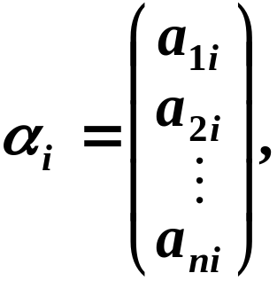
R^{n}上某些线性变换象空间与核空间含义
设
其中
对R^{n}上的线性变换: T(x)=Ax, x∈R^{n}, 则有
(1) T(x)=Ax的象空间T(R^{n})就是由α₁, α₂, ···, α_{n} 所生成的向量空间: 即
T(R^{n})={ y = x₁α₁+x₂α₂+···+x_{n}α_{n} | x₁, x₂, ···, x_{n}∈R }
=L(α₁,α₂,···,α_{n} )
(2) T(x)=Ax的核S_{T}就是齐次线性方程组Ax=0的解空间.

Slide 14
小 结
知道一些基本概念，如映射、象、原象、变换等
线性变换的定义和判定（重点）
线性变换的性质
要证明线性空间V_{n}的一个变换T是线性变换, 必须证明T保持加法和数量乘法运算, 即
T(α+β )=T(α)+T(β ), T(kα)=kT(α).
反之, 若要证明一个变换T不是线性变换, 只须证明T不保持加法或数量乘法运算, 实际上只须举出一个反例即可.

Slide 15
思考题
1. 在线性空间V中，定义变换如下
Tξ=ξ+α, 其中α ∈V是一固定向量.
问 T是否为V上的线性变换？
2: 在线性空间P₃ [x] 中. 证明
(1) 求导运算D是一个到其自身的线性变换.
(2) 如果T(a₃x³+a₂x²+a₁x+a₀)=a₀, 则T也是P₃ [x] 上的一个线性变换.
(3) 如果T₁(a₃x³+a₂x²+a₁x+a₀)=1, 则T₁是P₃ [x] 上的一个变换, 但不是线性变换.

Slide 16
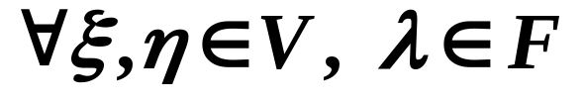

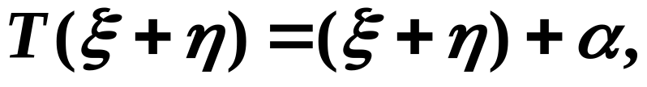


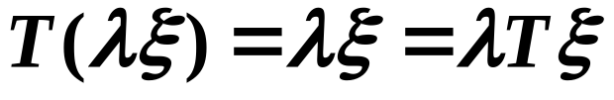
思考题解答
1. 在线性空间V中，定义变换如下
Tξ=ξ+α, 其中α ∈V是一固定向量.
问 T是否为V上的线性变换？
解：
，有
(1)当α=0时有
此时T为线性变换.
(2)当α≠0时有
此时T不为线性变换.

Slide 17
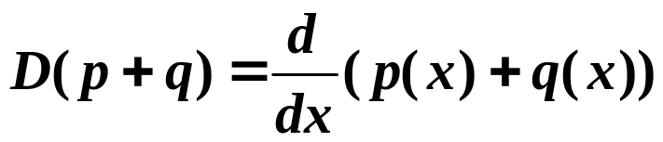
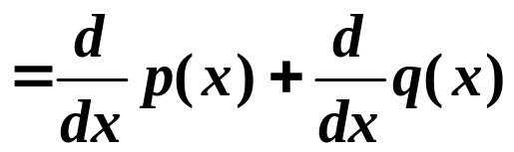

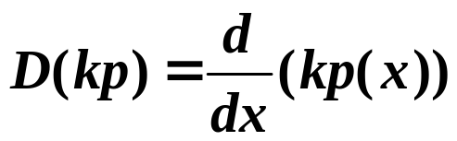
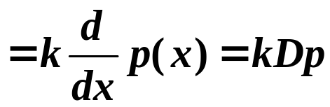
2: 在线性空间P₃[x] 中. 证明
(1) 求导运算D是一个到其自身的线性变换.
证明：对任意的 p=p(x) =a₃x³+a₂x²+a₁x+a₀,
q=q(x)=b₃x³+b₂x²+b₁x+b₀∈P₃[x], k ∈R, 由求导运算
性质可得

Slide 18
(2) 如果T(a₃x³+a₂x²+a₁x+a₀)=a₀, 则T也是P₃ [x] 上的一个线性变换.
事实上, 对任意的
p=a₃x³+a₂x²+a₁x+a₀, q=b₃x³+b₂x²+b₁x+b₀∈P₃ [x],
T(p+q)=a₀+b₀=T(p)+T(q),
T(kp)=ka₀=kT(p).
(3) 如果T₁(a₃x³+a₂x²+a₁x+a₀)=1, 则T₁是P₃ [x] 上的一个变换, 但不是线性变换.
由于T₁(p+q)=1,
但T₁(p)+T₁(q)=1+1=2,
所以 T₁(p+q)≠T₁(p)+T₁(q).

